Slide 1






INSALUBYTE
Processador 16 bits, RISC, MIPS
Alunos: Victor Hugo, Giovana Oliveira e Ryan Kayky
Disciplina: Arquitetura e Organização de Computadores
Professor: Herbert Oliveira Rocha
Semestre: ERE 2023.2
30 de Novembro de 2023
Boa Vista - RR

Slide 2

CARACTERISTICAS DO PROCESSADOR
1
Processador 16 bit, 65 536 linhas de código em um programa
2
16 bits de espaço na memória RAM;
3
16 registradores disponíveis
O J realiza um salto de 4095 linhas
4
2
2

Slide 3
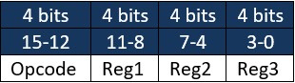
TIPO DE INSTRUÇÕES
Tipo R
Este formato aborda instruções instruções baseadas em operações aritméticas, como add, sub e mult.
3

Slide 4
COMPONENTES
1
ULA or ALU e Branch Helper
2
Somador, PC, Divisor de instruções, Extensor de sinal 4x16 bits
3
Unidade de controle UC
4
Memória RAM
5
Banco de registradores
6
Multiplexador
4

Slide 5
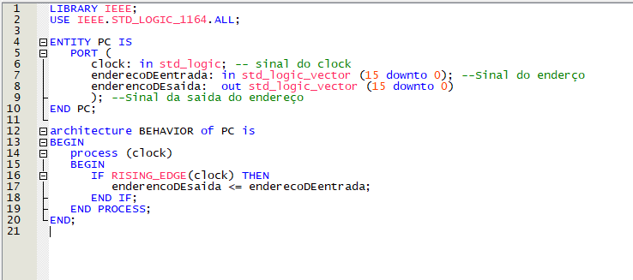
COMPONENTES
PC
Trecho do código do somador
5

Slide 6
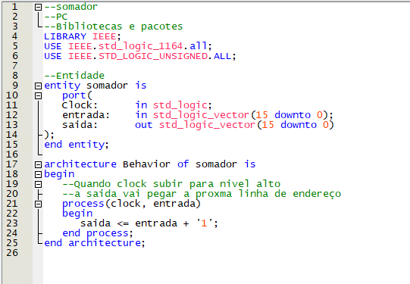
COMPONENTES
SOMADOR
Trecho do código do somador
6

Slide 7
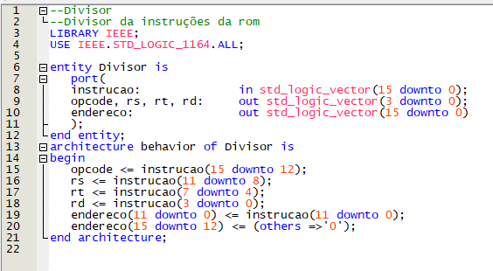
COMPONENTES
DIVISOR DE INSTRUÇÕES
Trecho do código do divisor
7

Slide 8
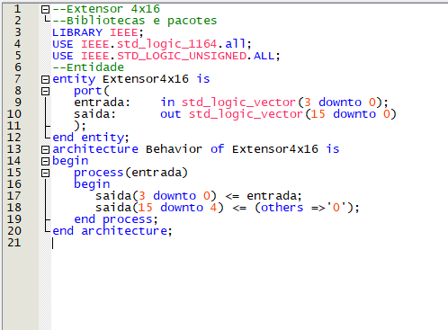
COMPONENTES
EXTENSOR DE SINAL 4x16bits
Trecho do código do extensor de sinal 4xbits
8

Slide 9
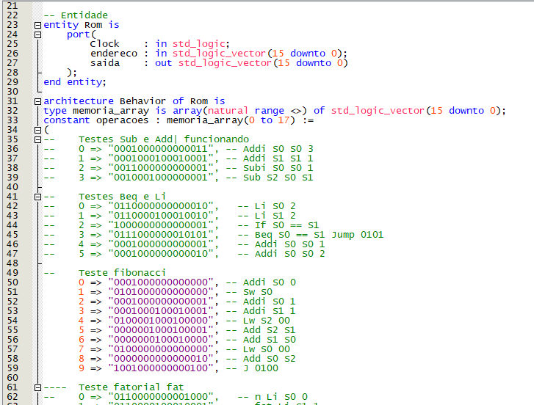
COMPONENTES
MEM. ROM
Trecho do código da ROM
9

Slide 10
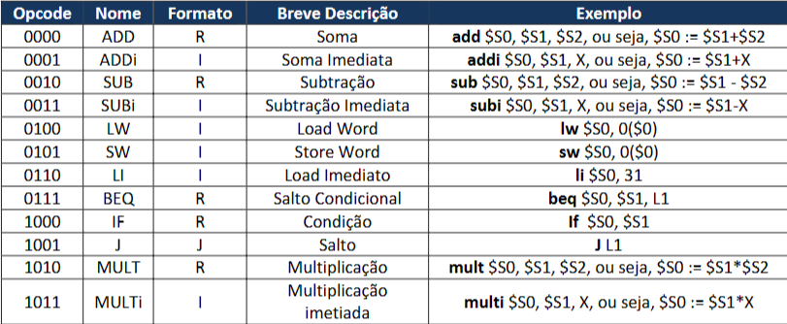
TIPO DE INSTRUÇÕES
Tabela geral de instruções
10

Slide 11
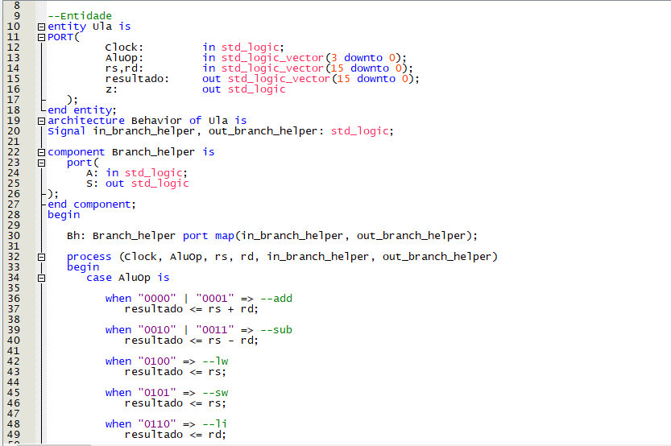
COMPONENTES
ULA
Trecho do código da ula
11

Slide 12
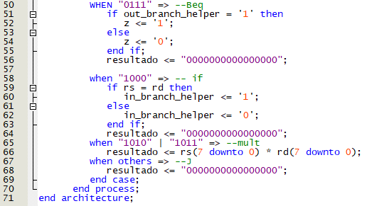
COMPONENTES
ULA
Trecho do código da ula
12

Slide 13
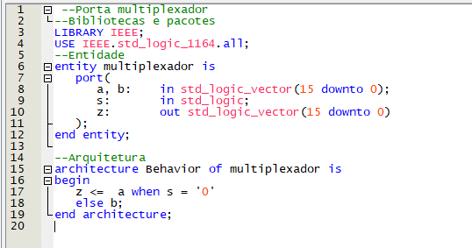
COMPONENTES
MULTIPLEXADOR
Trecho do código do multiplexador
13

Slide 14
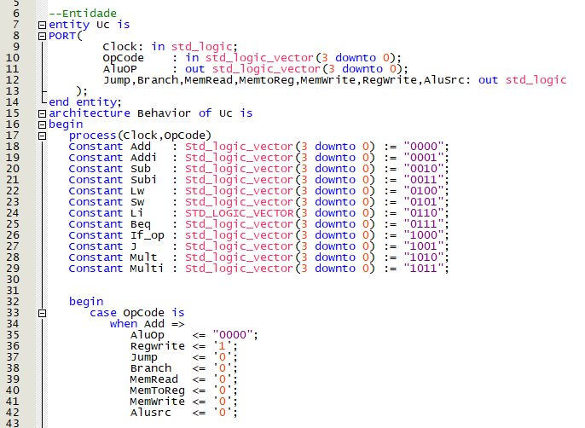
COMPONENTES
UNIDADE DE CONTROLE
Trecho do código da UC
14

Slide 15
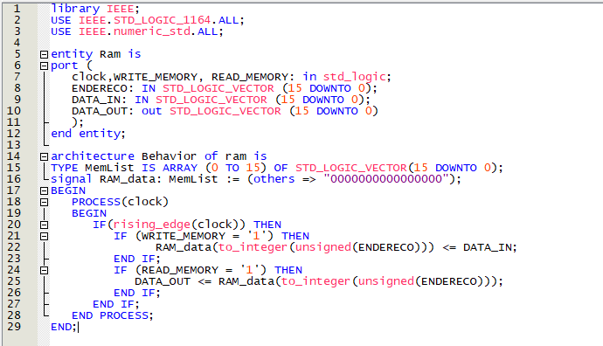
COMPONENTES
MEM. RAM
Trecho do código da memória RAM
15

Slide 16
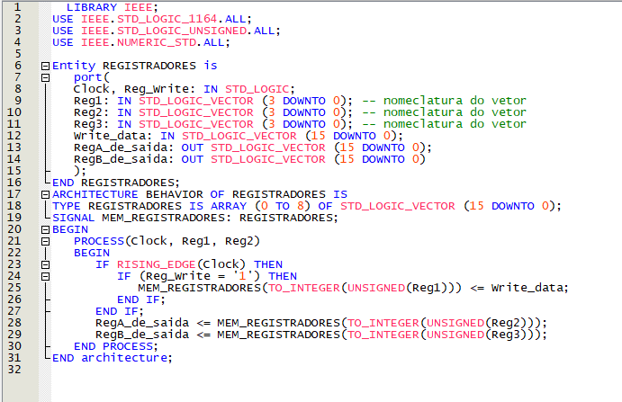
COMPONENTES
BANCO DE REGISTRADORES
Trecho do código do código do Banco de registradores
16

Slide 17
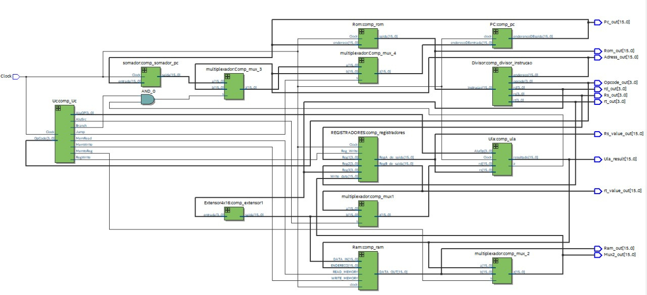
MAPA GERAL DO INSALUBYTE
s
17

Slide 18
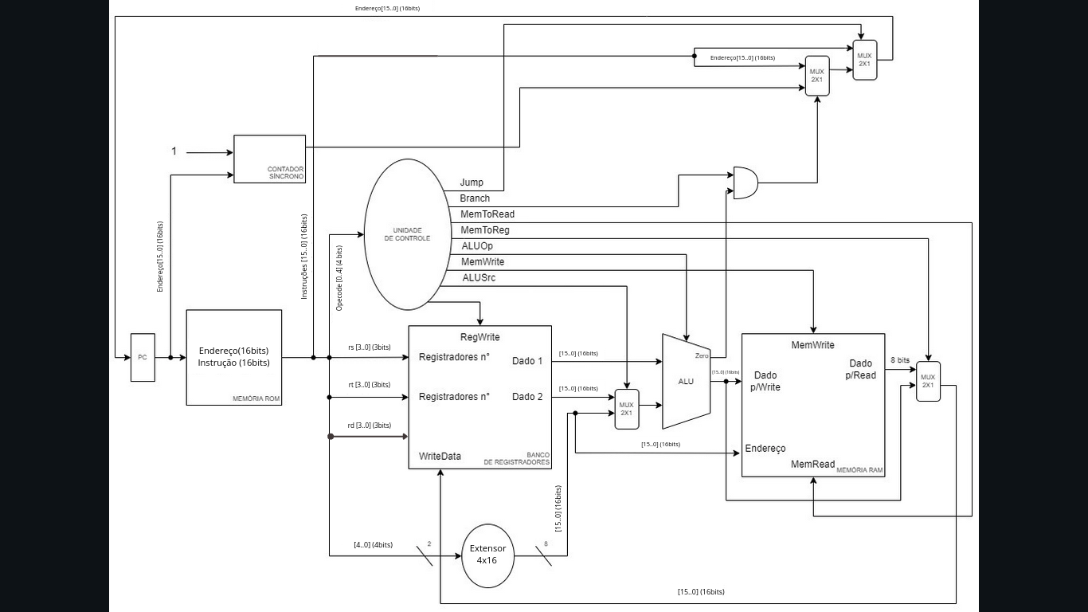
DATAPATH
16 bits
18

Slide 19
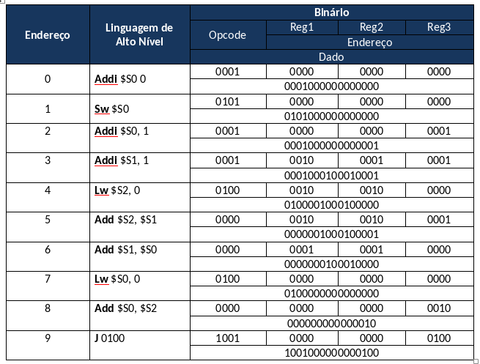
TESTES
EXEMPLO DO CÓDIGO FIBONACCI
19

Slide 20
REFERÊNCIAS
1
https://www.fpga4student.com/2017/09/vhdl-code-for-mips-processor.html
2
https://allaboutfpga.com/vhdl-code-flipflop-d-t-jk-sr/
3
https://github.com/ed-henrique/8-bit-CPU/blob/main/CPU_EK/SOMADOR_8BITS.vhd
4
https://github.com/nataliaalmada/AOC_2GabrielENatalia_UFRR_2022/blob/main/Componentes/MemoriaRAM.vhd
20

